Slide 1
Projet IHM 2007/08
Présenter par Karim MOULAY

Slide 2
Présentation
Le projet à la base est un projet salarié que je doit réaliser. Toute fois ce projet à subit des modifications et est devenue un programme qui permet de réaliser des formes géométriques pour le dessin.

Slide 3
OUTILS
Pour la réalisation, j’ai utiliser Microsoft Visual et la bibliothèque MFC associé.

Slide 4
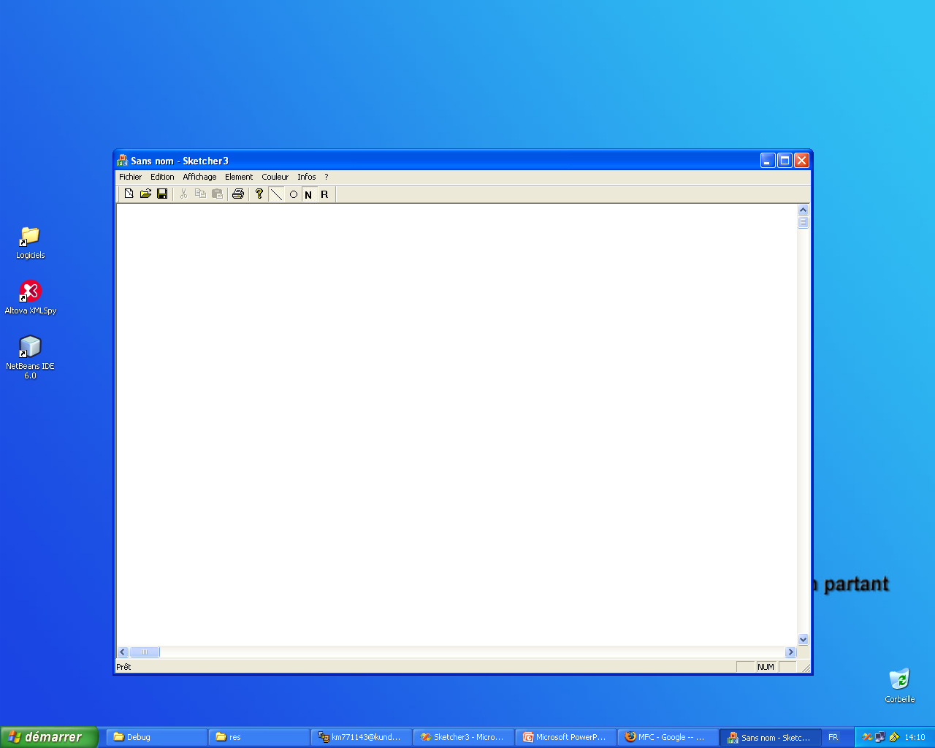
L’interface
Zone de dessin

Slide 5
Les fonctionnalités
Nous pouvons dessiner différentes formes primitives qui sont des rectangles (donc possibilité de réaliser des carrées), des cercles (mais pas des ellipses), des lignes bien sur et des courbes.

Slide 6
Les fonctionnalités
Toutes les formes dessiner peuvent avoir le choix entre un certain nombre de couleurs; Par défaut le noir, mais aussi le rouge, le vert et le bleu. Toute fois, il est possible de définir d’autres couleurs que celles çi.

Slide 7
Les fonctionnalités
Pour dessiner une forme; il faut simplement la sélectionner (par défaut une ligne). Puis pour la dessiner; il suffit de faire un clique sur la zone de dessin (la sonne centrale) et de ce déplacer grâce à la souris, tous en maintenant le bouton enfoncer.

Slide 8
Les menus
Visual propose par défaut lors de la génération de code MFC des options tels que l’impression du document, la sauvegarde, une barre d’outil, une barre d’état, … mais il est toute fois possible de les changer et de les personnaliser.

Slide 9
Les menus
Il est possible donc de rajouter des menus et des items. C’est ce que j’ai fais pour pouvoir y rajouter des menus tels que le choix des couleurs et des formes, mais aussi quelques autres petites options.

Slide 10
Les menus
Il est possible grâce à des raccourci clavier de d’ouvrir des menus aussi. Grace à la combinaison alt+<caractère souligner sur le menu>

Slide 11
Fin
Voilà donc les possibilités de ce projet. Maintenant, il suffit juste d’user d’imagination pour le reste.

Slide 12
Fin
Je vous remercie d’avoir suivie cette présentation. J’espère qu’elle vous satisfait. N’hésitez pas pour les questions.

